Slide 1



Thứ … ngày … tháng … năm …
Lê Thị Oanh
(Tiết 2)

Slide 2




Slide 3


Slide 4

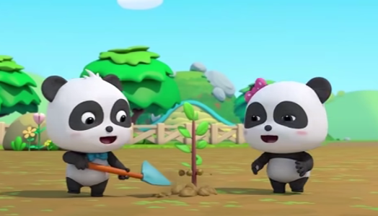

Trong bài hát đã sử dụng những dụng cụ nào để trồng cây?
Để trồng được cây xanh như thế thì cần có mấy bước?
Em hãy nêu các bước trồng cây trong chậu?

Slide 5


Slide 6

Hoạt động 1: Tìm hiểu các vật liệu, vật dụng, dụng cụ để trồng cây hoa trong chậu

Slide 7

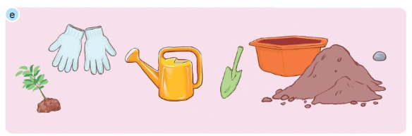

Quan sát tranh và kể tên các vật liệu, vật dụng và dụng cụ cần thiết để trồng hoa, cây cảnh trong chậu.
Găng tay làm vườn
Xẻng nhỏ
Chậu
Bình tưới nước
Giá thể
Cây giống

Slide 8
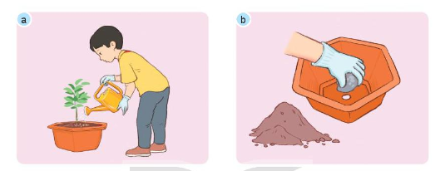
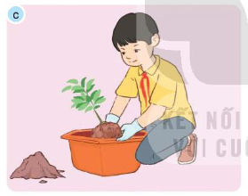
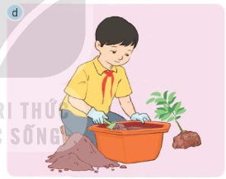
Sắp xếp các ảnh trong hình 1 theo đúng thứ tự các bước trồng hoa, cây cảnh

Slide 9
Bước 1: Chuẩn bị vật liệu, vật dụng và dụng cụ

Slide 10
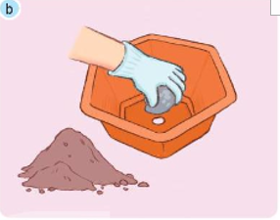
Bước 2: Dùng một viên sỏi có kích thước lớn hơn lỗ thoát nước đặt lên trên lỗ thoát nước ở đáy chậu.

Slide 11
Bước 3: Cho một lượng giá thể vừa đổ vào chậu.

Slide 12
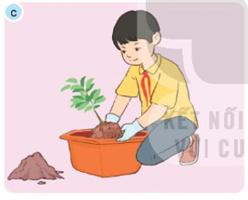
Bước 4: Đặt cây đứng thẳng ở giữa chậu, cho thêm một giá thể vào chậu cho đến khi lấp kín gốc và rễ, dùng tay ấn nhẹ quanh gốc cây cho chắc chắn.

Slide 13
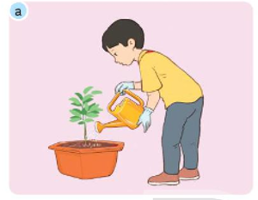
Bước 5: Tưới nhẹ quanh gốc cây

Slide 14


Slide 15

Dùng tên gọi các bước trồng để mô tả và chia sẻ về quy trình trồng một cây hoa, cây cảnh trong chậu mà em biết.
Ví dụ một số cây như:
+ Cây Tùng.
+ Cây Vạn Tuế.
+ Cây hoa trà my
+ Cây hoa Lan

Slide 16











Slide 17
Video cách trồng cây trong chậu nhựa
https://www.youtube.com/watch?v=a9IJ5y5Rr-8

Slide 18

Sau khi trồng cây các bạn cần làm gì để đảm bảo vệ sinh môi trường?
Đảm bảo an toàn lao động và vệ sinh môi trường trong quá trình trồng hoa cây cảnh. Thu dọn dụng cụ và vệ sinh sạch sẽ sau khi trồng hoa cây cảnh.

Slide 19

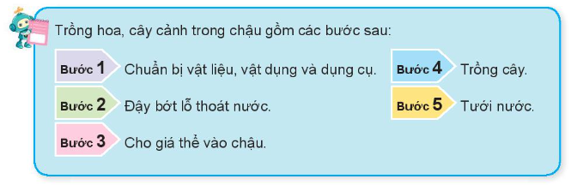

Slide 20


Slide 21




Slide 22



Cách chơi:
Chơi lớp thành 2 đội
Mỗi đội xếp thành 1 hàng, chơi nối tiếp.
Khi có hiệu lệnh của GV các đội lên viết tên các loại cây cảnh hoặc hoa mà em biết.
Trong thời gian 2 phút đội nào viết được nhiều và chính xác nhất là đội chiến thắng

Slide 23






2p

Slide 24



Slide 25


Chân thành cảm Quý Thầy Cô đã yêu thích, tin tưởng và ủng hộ Hương Thảo – Zalo 0972115126!
Mong rằng tài liệu này sẽ giúp Quý Thầy Cô gặt hái được nhiều thành công trong sự nghiệp trồng người.
Để biết thêm nhiều tài nguyên hay các bạn hãy truy cập Facebook: https://www.facebook.com/huongthaoGADT

